Slide 1

LEG-N-GES : Impact de l'introduction des légumineuses dans les systèmes de culture sur les émissions de protoxyde d'azote
Grégory VERICEL
ARVALIS Institut du végétal

Slide 2
Introduction et contexte du projet
L’agriculture est la 1ère activité contributrice aux émissions de N₂O
Rapport CITEPA format SECTEN - 2015
La limitation des émissions de N₂O ➔ importance capitale dans la lutte contre le changement climatique et dans la viabilité de certaines filières de production.

Slide 3
Introduction et contexte du projet
Flux N et émissions de N₂O :
Emissions de N₂O liées aux phénomènes de dénitrification et de nitrification
Liens entre flux N et émissions de N₂O (avec une certaine variabilité)
Enjeu : Identifier de bonnes pratiques de fertilisation en phase avec les objectifs de réduction des émissions
Importance de la substitution d’une part de l’azote de synthèse par de l’azote symbiotique ➔ Introduction de légumineuses
Le projet LEG-N-GES (2013-2016)
A partir du regroupement de nombreuses données expérimentales :
Estimer les flux d’azote consécutifs à l’introduction des légumineuses pour en déduire la modification des émissions de N₂O en conséquence ➔ Orienter les systèmes de culture vers des rotations moins émissives en optimisant l’insertion des légumineuses.

Slide 4
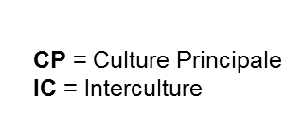
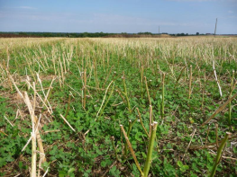

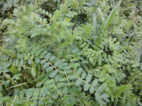




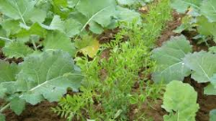



Insertion de légumineuses dans les rotations et expérimentations étudiées
IC…
CP 1
CP 2
CP 3
CP 4
CP…
IC4
IC1
La frontière entre les différents types d’insertion est parfois ténue
(exemple : CI semée dans la culture précédente)
IC3
IC2
Plus de 70 expérimentations annuelles
Plus de 10 expérimentations de longue durée
Tous les types d’insertion étudiés

Slide 5
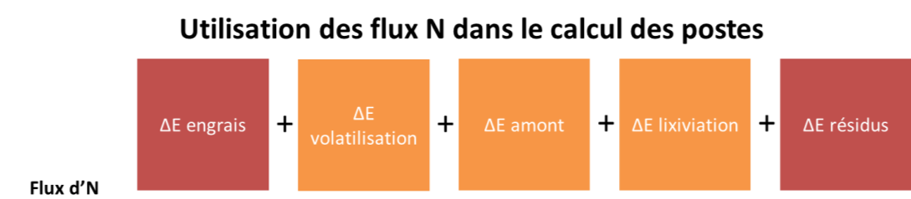


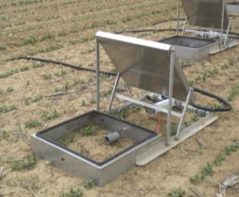

Flux N et émissions de N2O
Le lien entre les flux N et les émissions est réalisé selon 3 approches :
Facteurs d’émissions GIEC (2006) niveau 1
Estimation via modèles de flux sol-plante : STICS (Brisson et al. 2008), CERES-EGC (Gabrielle et al. 2006)
Mesures directes (chambres statiques ou dynamiques)
Calculs GIEC niveau 1
Méthodes d’estimation des flux N dans les essais
Bilan N sol sur la culture suivante
Courbe de réponse N sur la culture suivante
1%
(0.01 kg N-N2O émis par kg N apporté)
0.037%
(0.0037 kg N-N2O émis par kg N volatilisé)
0.742%
(0.00742 kg N-N2O émis par kg N produit)
Delta RDD
Mesures directes
Modèles paramétrés sur les mesures
0.75%
(0.0075 kg N-N₂O émis par kg N lixivié)
1%
(0.01 kg N-N2O émis par kg N restitué sous forme de résidus)
Mesures QN résidus
Source : GIEC 2006

Slide 6
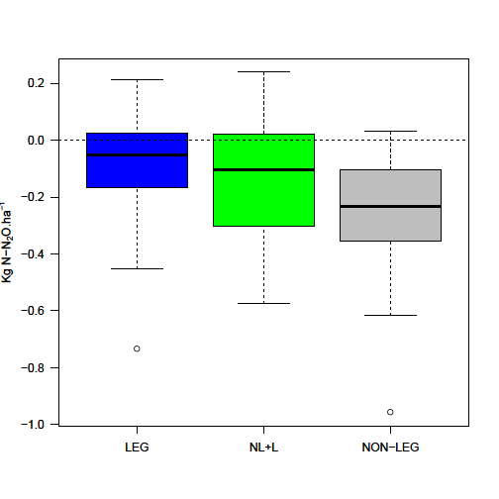
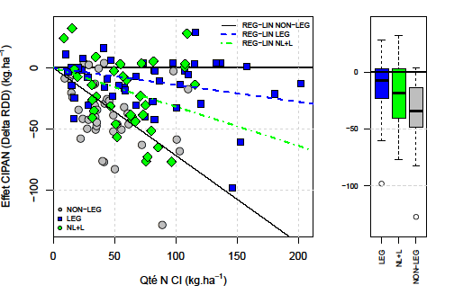
Lixiviation du nitrate et couverts intermédiaires
Delta RDD vs QN CI
Facteur 0.75%
Impact sur les émissions de N₂O
Calculs GIEC niveau 1 (2006)
Tous les types de couverts réduisent les émissions indirectes liées à la lixiviation avec un gradient d’efficacité : NON-LEG ≥ NL+L > LEG
Les pentes des régressions linéaires sont toutes différentes de 0 au seuil de 5%, et toutes différentes entre elles au seuil de 5 % pour les comparaisons avec les non-légumineuses, et au seuil de 10% pour la comparaison légumineuses-mélanges.
NON-LEG=non-légumineuses, LEG=légumineuses,
NL+L=mélanges des 2 types de couverts.
Données ARVALIS-CREAS - Comité technique FDGEDA 10/CA51-ITB.

Slide 7
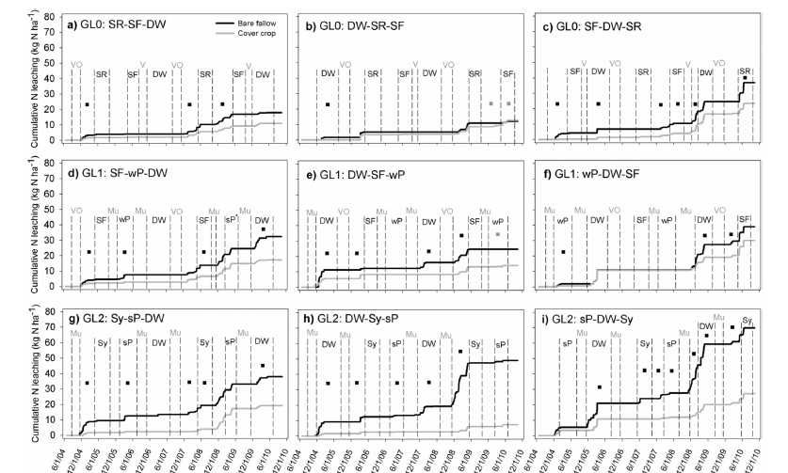
Lixiviation du nitrate et cultures principales
Lixiviation NO₃⁻ selon la fréquence de légumineuses
Essai Midi-Pyrénées
Modélisation STICS
(sur 6 ans)
Fréquence légumineuses dans la rotation
Sorgho-Tournesol-Blé dur
Blé dur-Sorgho-Tournesol
Tournesol-Blé dur-Sorgho
Sans CI
Avec CI
0/3
La lixiviation ↗ avec la fréquence de légumineuses dans la rotation SANS cultures intermédiaires.
L’introduction de cultures intermédiaires annule cet effet
Tournesol-Pois d’hiver-Blé dur
Blé dur-Tournesol-Pois d’hiver
Pois d’hiver-Blé dur-Tournesol
Sans CI
1/3
Avec CI
Soja-Pois de printemps-Blé dur
Blé dur-Soja-Pois de printemps
Pois de printemps-Blé dur-Soja
Sans CI
2/3
Avec CI
Essai INRA Toulouse - Plaza-Bonilla et al. 2015

Slide 8
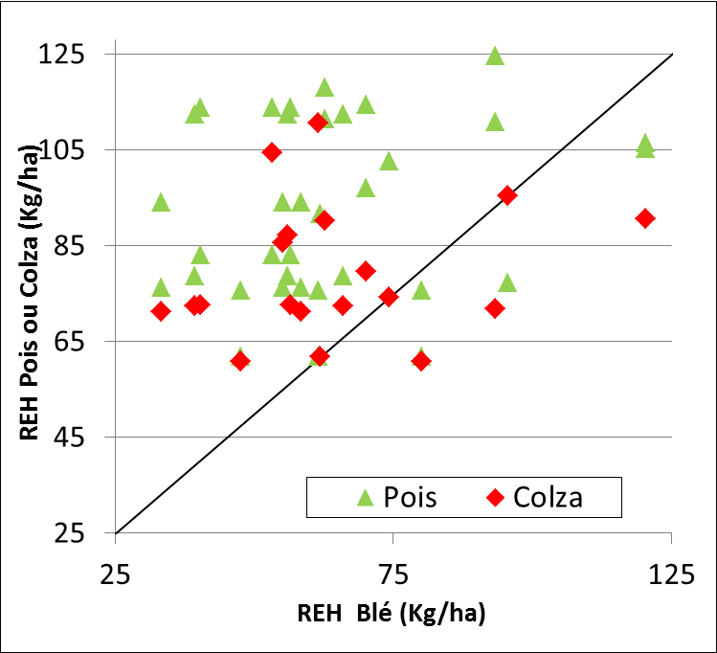
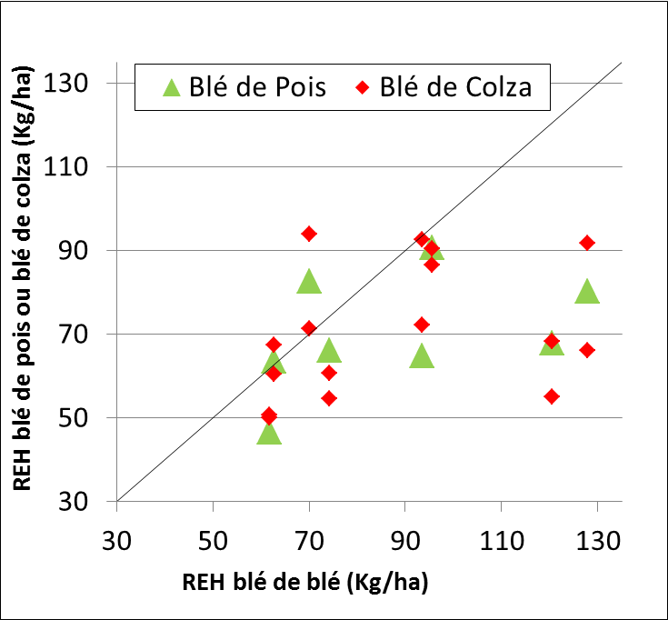
Lixiviation du nitrate et cultures principales
Effet bisannuel sur le risque de lixiviation NO₃⁻
REH après blé de pois ou de colza < REH après blé de blé
REH après pois ou colza > REH après blé
REH = stock d’azote minéral du sol à l’entrée de l’hiver (kg N.ha⁻¹); essais 2007-2011 sur 2 sites Nord France (78 et 02) avec sol nu en interculture
Essais INRA – Terres Innovia - Bellouin et al. 2014
Les légumineuses en cultures principales ↗ le risque de lixiviation en année N+1 (sur la base des mesures de RH) mais :
Risque contrôlable par l’insertion de couverts
Effets n+2 (+) semblent se produire (meilleure absorption de N par la culture suivante)

Slide 9
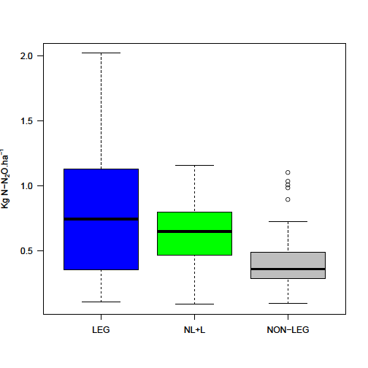
Restitutions des résidus des couverts intermédiaires
Emissions de N₂O suite à la restitution des résidus de CI
Facteur 1%
(0.01 kg N-N2O émis par kg N restitué sous forme de résidus).
Calculs GIEC niveau 1 (2006)
La restitution des résidus de CI ➔ supplément d’émission de N2O.
Dépend de la quantité d’azote restituée au sol :
LEG ≥ NL+L > NON-LEG
NON-LEG=non-légumineuses, LEG=légumineuses, NL+L=mélanges des 2 types de couverts. Données ARVALIS-CREAS- Comité technique FDGEDA 10/CA51-ITB.

Slide 10
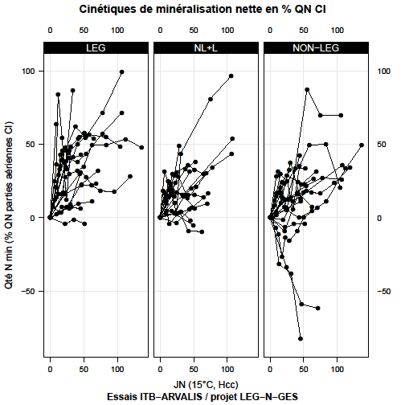
Restitutions des résidus de couverts intermédiaires
Cinétiques de minéralisation des résidus de CI
Quantité N minéralisée provenant des résidus de CI = toujours inférieure à la quantité N apportée par ces résidus, même pour les légumineuses
➔ Facteur d’émission de ces résidus, calculé comme pour les engrais azotés, surestimé
LEG = légumineuses (18 essais), NL+L = mélanges légumineuses + non-légumineuses (15 essais), NON-LEG = non légumineuses (24 essais)
Calculs réalisés à partir du modèle INRA LIXIM paramétré par des mesures régulières du stock d’azote minéral du sol en sol nu. Essais ARVALIS et ITB

Slide 11
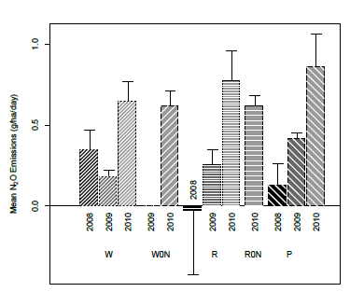
Restitutions des résidus des cultures principales
Emissions de N₂O après culture
Résultats parfois contradictoires sur les effets de l’insertion de légumineuses sur les émissions liées à la dégradation de résidus de cultures :
  Emissions du même niveau quelle que soit la culture (mesures chambres statiques, INRA Grignon)
  Emissions supérieures pour les résidus de légumineuses (simulations STICS, INRA Auzeville)
1g/ha/j
Mesures N₂O chambres statiques
COLZA ON
BLE
BLE 0N
COLZA
POIS
Légumineuses associées au colza : Effet peu marqué (ΔE résidus ≈ + 0.3 kg N.ha⁻¹)
Jeuffroy et al. 2013 - Projet CASDAR PCB

Slide 12
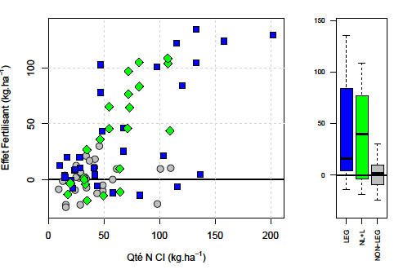
Consommation d’engrais N et couverts intermédiaires
Effet fertilisant N vs QN CI
Effet fertilisant N confirmé pour les couverts à base de légumineuses
Pas d’effet fertilisant N (en moyenne) confirmé pour les couverts de non-légumineuses à court terme
NON-LEG=non-légumineuses, LEG=légumineuses, NL+L=mélanges des 2 types de couverts. Données ARVALIS-CREAS- Comité technique FDGEDA 10/CA51-ITB.

Slide 13
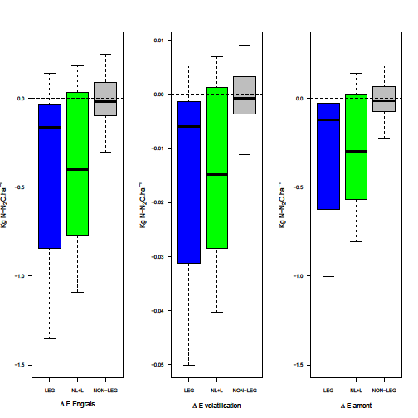
Consommation d’engrais N et couverts intermédiaires
Conséquence effet fertilisant N des CI sur les émissions de N₂O
0.01
0
0
0
Introduction de couvert à base de légumineuses ➔ réduction des émissions de N₂O suite à une baisse de la fertilisation N de la culture suivante.
Emissions (Kg de N-N2O /ha)
Emissions (Kg de N-N2O /ha)
Emissions (Kg de N-N2O /ha)
Calculs GIEC niveau 1 (2006) + référence Fertilizer Europe
-0.05
-1.5
NON-LEG=non-légumineuses, LEG=légumineuses, NL+L=mélanges des 2 types de couverts. Données ARVALIS-CREAS- Comité technique FDGEDA 10/CA51-ITB.
-1.5
LEG NL+L NON-LEG
LEG NL+L NON-LEG
LEG NL+L NON-LEG
Δ E Engrais
(Facteur 1%)
Δ E Volatilisation
(Facteur 0.037%)
Δ E Amont
(Facteur 0.742%)

Slide 14
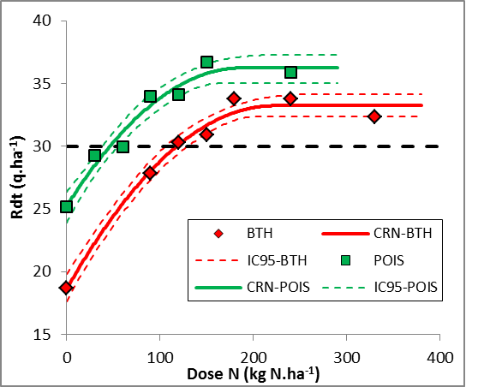
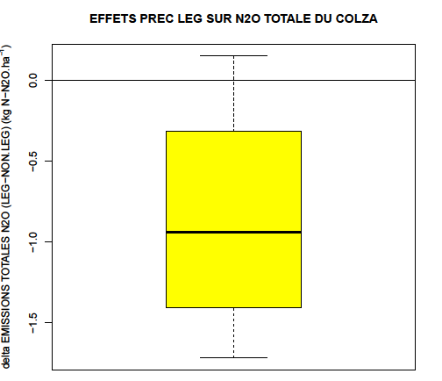
Consommation d’engrais et cultures principales
Effet fertilisant N des précédents
Conséquence sur les émissions de N₂0
Exemple sur 1 essai colza (Yonne 2009 – PCB)
Δ E Engrais, Volatilisation et Amont
Calculs GIEC niveau 1 (2006) pour un RDT de
30 q/ha
Economie
BTH = Blé Tendre d’Hiver; CRN = Courbe de réponse du colza à l’azote modélisée selon un formalisme en quadratique-plateau; IC95 = Intervalle de Confiance à 95%
Effet précédent légumineuses / céréale à paille
13 essais Terres Inovia 2008-2014. CASDAR 7-175_Pois-Colza-Blé et LEG-N-GES
Légumineuses en cultures principales ↗ fournitures N de la culture suivante
Fertilisation N de la culture suivante doit être réduite de -20 à -60 kg N/ha selon espèces et contextes
Emissions de N2O également réduites
Effet déplafonnement du rendement doit être inclus dans le calcul de bilan GES

Slide 15
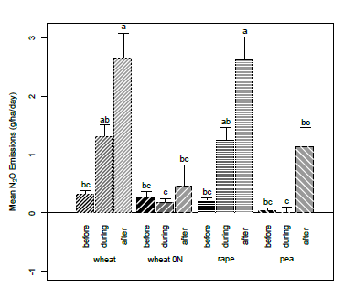
Consommation d’engrais et cultures principales
Emissions de N₂O sous culture
3g/ha/j
Mesures N₂O chambres statiques
Emissions de N₂O en cours de culture principale de légumineuses ➔ inférieures à des non-légumineuses fertilisées.
BLE
BLE 0N
COLZA
POIS
avant 1ère fertilisation
pendant période de fertilisation
> 14 j. après dernière fertilisation
Jeuffroy et al. 2013 - Projet CASDAR PCB

Slide 16
Synthèse : impacts des différents modes d’insertion de légumineuses dans la rotation
 |  | Type d’insertion
 |  | Couvert intermédiaire | Culture principale | Culture associée
Flux N/émissions N₂O | ΔE lixiviation | - (vs SN) / + (vs CI NL) | 0 (+ si pas de CI) | ?
 | ΔE résidus | + | 0/+ | +
 | ΔE engrais | - - | - - - | (-)
 | ΔE volatilisation | - - | - - - | (-)
 | ΔE amont | - - | - - - | (-)
Recommandations |  | Couverts avec légumineuses en mélange recommandés dans de nombreuses situations (régularité). Ne pas surestimer les émissions liées à la dégradation des résidus en considérant que la totalité de l’azote organique restitué. | Nécessité de penser un système minimisant les périodes de sol nu pour gérer le risque lixiviation (introduction de couverts dans la rotation). Confirmation de l’impact positif sur la réduction de la consommation d’engrais des cultures de la rotation . | Impact sur la lixiviation lors de la campagne suivante à instruire. Sur le jeu de données étudié (colza), l’économie d’engrais semble restreinte (30 kg N/ha max) mais l’association apporte d’autres bénéfices (gestion désherbage par ex.).

Slide 17
Conclusions et perspectives
L’introduction de légumineuses influe sur tous les postes d’émissions de N₂O et doit donc être évaluée globalement
L’effet global peut être positif (réduction des émissions de N₂O) si l’économie d’engrais N est bien valorisée sur la culture suivante et le risque de lixiviation maîtrisé par les pratiques culturales ad hoc (ex. culture intermédiaire en post légumineuses à graines)
L’augmentation des émissions liées à la décomposition des résidus de légumineuses est le plus souvent compensée par la baisse des émissions consécutives à la réduction de l’emploi des engrais minéraux
Intérêt de poursuivre les mesures d’émissions de N₂O au champ afin d’élargir la gamme de situations et de mieux comprendre l’effet de différents facteurs de variation (contextes pédoclimatiques, espèces et modes d’insertion)

Slide 18





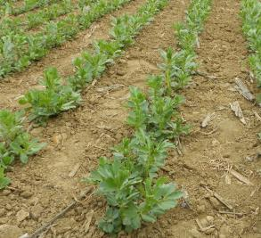
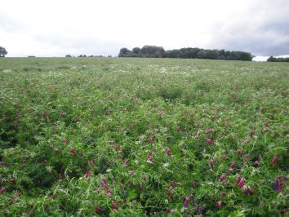
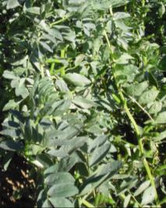
Merci pour votre attention

Slide 19
Journée de restitution des programmes CASDAR lauréats 2012
Innovation et partenariat
Recherche finalisée et innovation
17 janvier 2018 - Paris

